Slide 1
Find the Periodic Orbital Movement of
Three Body Problems Using Reinforcement Learning
Department of Physics and Astronomy, Physics
Jae Yong Bae

Slide 2
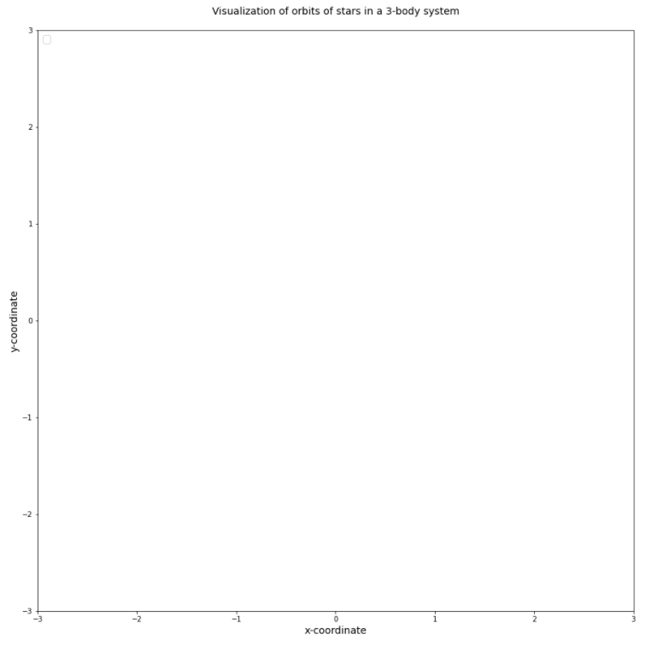


Reinforcement Learning
Action
$${∆\vec{r}}_{i,0}$$
Action
$${∆\vec{r}}_{i,0}$$

Slide 3
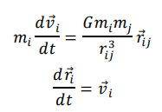

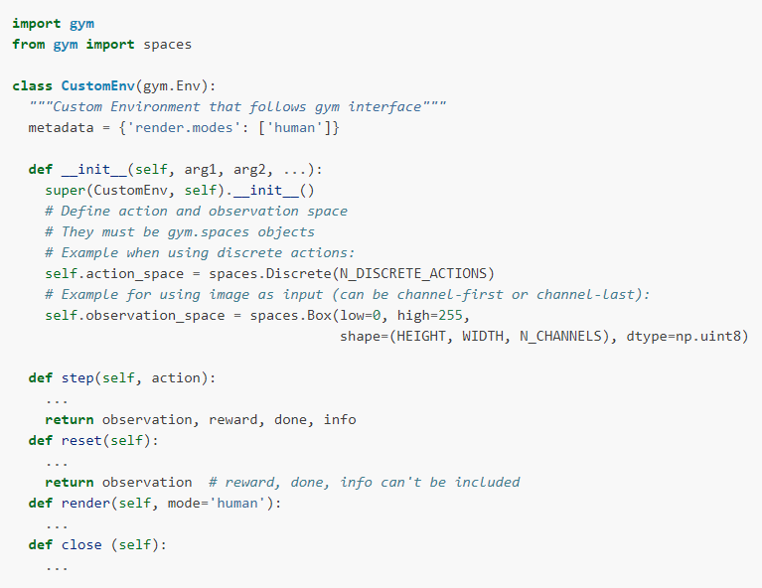

Reinforcement Learning & Environment Setting
Learner. Decision maker
Algorithm
( SAC PPO TD3 A2C )
State – 초기조건에 따른 적분 해
- 3체의 시간에 따른 위치
행동과 보상사이의 관계를 기계적으로 찾고,
행동이 지니는 가치를 지속적 업데이트(학습)
보상이 “최대화” 되는 방향
Everything Outside the agent
Action
$${∆\vec{r}}_{i,0}$$
Action
3체의 초기 위치 혹은 속도 등 초기 조건에 가할 변화량
Reward - 3체의 시간에 따른 위치 정보를 이용한 보상함수 정의
Done - 3체의 시간에 따른 위치 정보에 따른 에피소드 종료 여부 정의
Observation - 3체의 전체 위치 정보의 부분 공간을 관측 공간으로 정의

Slide 4


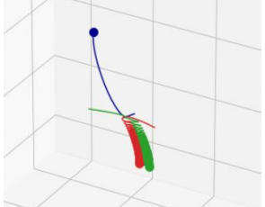
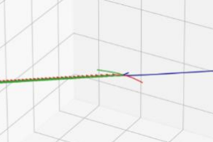


First Attempt – 3D 3Body
Action
$${∆\vec{r}}_{1,0}$$
Reward Scheme
Results – Failed

Slide 5
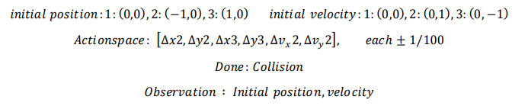
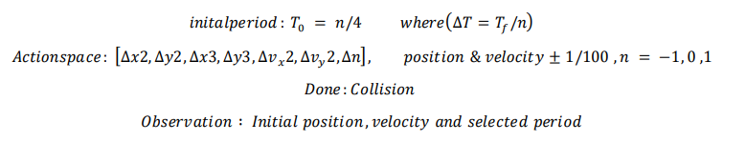

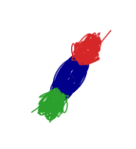
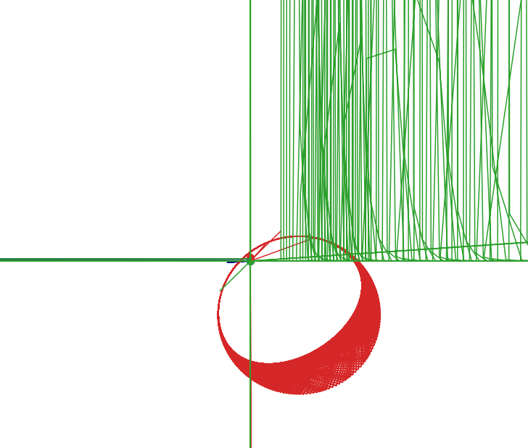



Second Attempt – 2D 3Body
Action
$$T_{0}$$
Action
${∆\vec{r}}_{2,0}$ ${∆\vec{v}}_{2,0}$ ${∆\vec{r}}_{3,0}, {∆\vec{v}}_{3,0}$
${∆\vec{r}}_{2,0}$ ${∆\vec{v}}_{2,0}$ ${∆\vec{r}}_{3,0}, {∆\vec{v}}_{3,0}$
Same Reward Scheme
Results
Results
Agent control through the Reward function is difficult.

Slide 6
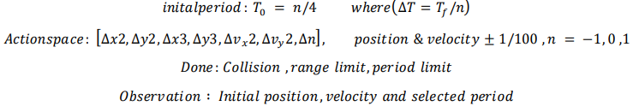
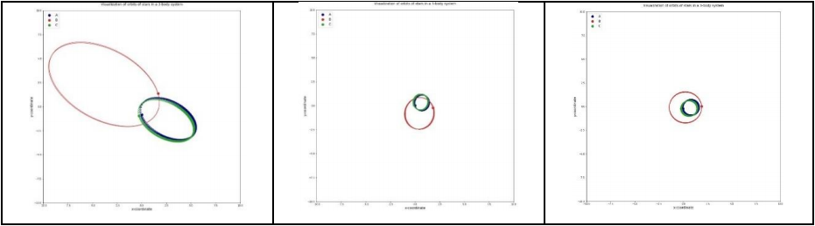
2D 3Body Problems’ Periodic Orbit - Results
좌측부터 25000, 30000, 50000회 agent학습 후 5000Step 시 가장 높은 보상의 궤도

Slide 7
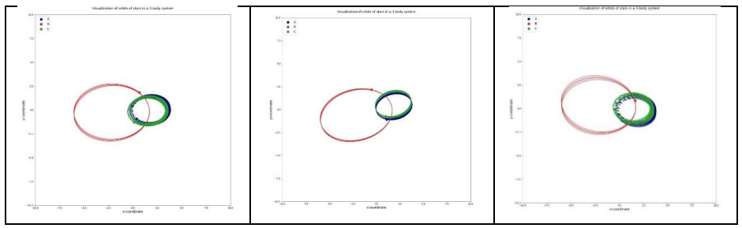
Conclusion & Furthermore
학습 자체는 초기조건과 무관하게 진행되었기 때문에,
환경에서 최초로 정의한 3체의 위치와 초기속도, 초기 주기 값을 수정하여도 비슷한 결과를 얻을 수 있다.
좌측부터 초기조건 $T_{0}$ = 𝑛/4 로 설정한 경우 구해진 궤도
초기조건, $T_{0}$ = 𝑛/4 , 𝑟2 = (2,0) 으로 설정한 경우 구해진 궤도.
$T_{0}$ = 𝑛/4 , 𝑟2 = (2,0), 𝑣3 = (1,1) 으로 설정한 경우 구해진 궤도.
Conclusion
이전의 연구보다 훨씬 단순한 수식으로 정의된 보상함수와 RL algorithm Agent를 통해 궤도를 찾는 본 연구는 정확도는 상대적으로 낮지만, 간단한 수식에 비해 매우 적은 오차를 가지며,
확장되기 쉬운 장점을 지닌 새로운 컴퓨팅 방법을 제시
매우 적은 오차 또한, 세차운동의 꼴을 가지고 있었다.
세차 운동을 고려하는 새로운 RL Agent & Environment Design을 통해 더욱 정확한 결과로 발전 가능.

Slide 8

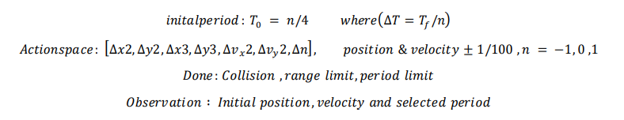
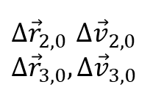
Conclusion & FurtherMore
Action
${∆\vec{r}}_{2,0}$ ${∆\vec{v}}_{2,0}$ ${∆\vec{r}}_{3,0}, {∆\vec{v}}_{3,0}$
Also Failed
Agent control through the Reward function is difficult.
For Simple Reward & Fast Learning
Reward Scheme & Action Space Change

Slide 10
Second Attempt – 2D 3Body
${∆\vec{r}}_{2,0}$ ${∆\vec{v}}_{2,0}$ ${∆\vec{r}}_{3,0}, {∆\vec{v}}_{3,0}$
Action
Also Failed
Agent control through the Reward function is difficult.
Conclusion
이전의 연구보다 훨씬 단순한 수식으로 정의된 보상함수와 RL algorithm Agent를 통해 궤도를 찾는 본 연구는 정확도는 상대적으로 낮지만, 간단한 수식에 비해 매우 적은 오차를 가지며, 확장되기 쉬운 장점을 지닌 새로운 컴퓨팅 방법을 제시

